Slide 1
Воспитатель средней группы
МКДОУ д/с №3
Джуметова Н.А.
Воспитатель МБДОУ д/с №16
Г. Кропоткин ,

Slide 4
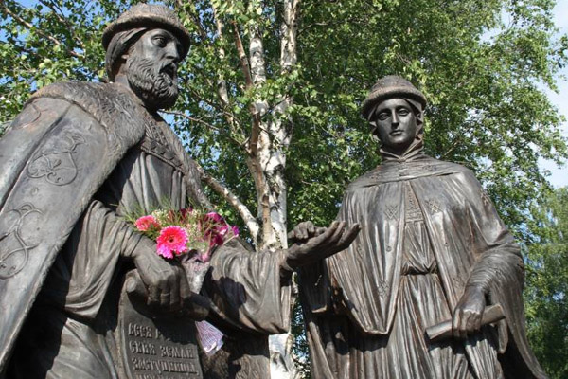
Существует легенда: Молодой князь Петр заболел неизлечимой болезнью. Бедная девушка Феврония смогла излечить князя. Они обвенчались. Но знатные люди не одобрили выбор князя жениться на крестьянке и потребовали выгнать Февронию. Петр ушел из города вместе со своей женой. Князь с княгиней вернулись в Муром только тогда, когда их об этом попросил народ. Супруги пронесли любовь друг к другу через все испытания, жили счастливо и умерли в один день. Святые Петр и Феврония считаются покровителями семейного счастья, любви и верности, а их супружеский союз - образцом христианского брака.
Notes:
Существует легенда: Молодой князь Петр заболел неизлечимой болезнью. Бедная девушка Феврония смогла излечить князя. Они обвенчались. Но знатные люди не одобрили выбор князя жениться на крестьянке и потребовали выгнать Февронию. Петр ушел из города вместе со своей женой. Князь с княгиней вернулись в Муром только тогда, когда их об этом попросил народ. Супруги пронесли любовь друг к другу через все испытания, жили счастливо и умерли в один день. Святые Петр и Феврония считаются покровителями семейного счастья, любви и верности, а их супружеский союз - образцом христианского брака.

Slide 6
На Руси есть сказ о том, Как Феврония с Петром Были парою примерной, Дружной, любящей и верной.
Много бед перенесли, Но расстаться не смогли, Верой-правдой брак держали И друг друга уважали!
Пролетела та пора, Нет Февроньи, нет Петра. Но они — пример семьи, Честной, искренней любви. (Г. Черемисова)

Slide 8
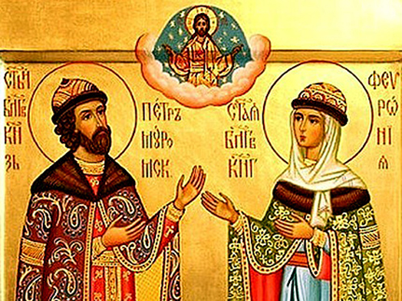

Slide 10
Семья – это то, что мы делим на всех, Всем понемножку: и слезы, и смех, Взлет и падение, радость, печаль, Дружба и ссоры, молчанья печать, Пусть мчатся секунды, недели, года, Семья – это то, что с тобою всегда!

Slide 11
Что такое семья? Вы спросите меня.
Я отвечу вам с удовольствием, Что семья - это дом Садик мой за окном
И семья - это малая Родина! Под пургой и дождём Нас согреют теплом И помогут в любых ситуациях Мамы милой глаза, И улыбка отца, И ватрушки, и булочки бабушки! В мир идём из семьи, Там и корни твои, Твоя долгая жизнь начинается. И основа основ -наш родительский дом, И семьёй в мире жизнь продолжается.

Slide 12
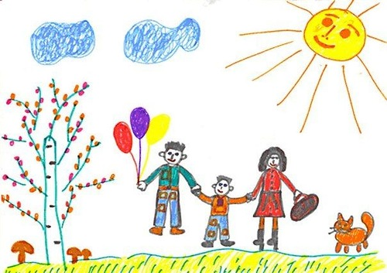
Знают взрослые и дети,
Что важней всего на свете –
Мама, папа, ты и я –
Вместе дружная семья.

Slide 13
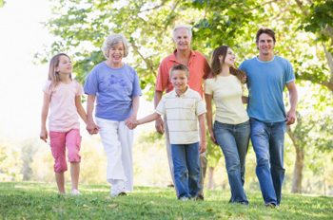
Семья - это мама, и папа, и дед, Бабуля готовит нам вкусный обед. В семье ещё братья и сёстры бывают. Семья - это Я, И меня называют: Котёнок и лапочка, заинька, птичка... Мне кто - то братишка, а кто - то сестричка. Семья - где все любят меня и ласкают, И лучше СЕМЬИ ничего не бывает!!!

Slide 14
В Международный День Семьи, Вас дружно поздравляем! С союзом крепким, и в любви Жить долго пожелаем!
Пусть дети старших никогда Ни в чем не огорчают! А папа с мамой малышей Заботой окружают!
Для сердца - праздника, тепла И радости в общении! Желаем с близкими всегда Быть в лучших отношениях!

